Slide 1
基于Docker的金融移动设备开放平台
中国民生银行科技部 金西银
2016年6月4日

Slide 2
大纲
银行也需要Docker
移动设备开放平台MDOP
Microservices开发＋Docker部署
案例-CPOS
未来计划

Slide 3
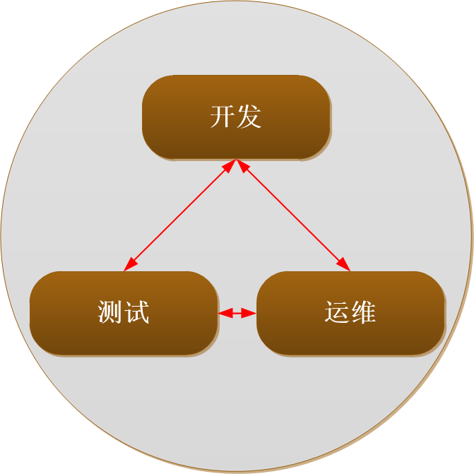
银行也需要Docker：开发运维面临的问题
环境部署周期长
版本管理较复杂
版本发布周期长
试错成本高
无法规模化运维
运维成本价较高效率低
沟通效率低/沟通成本高
资源利用率低
Notes:
民生银行有上千套投产的生产系统，采用SOA架构搭建，日交易量数亿次，持续交付是痛点；
1.2009～2011:IAAS－管理资源（Lpar逻辑分区/Wpar工作负载分区）
2.2011~2013:资源整合－管理代码（XEN虚拟机监控器/KVM虚拟机/VMWARE）
3.2013~2015:流程整合－应用交付标准诞生
4.2015年至今:PAAS－管理应用及交付流程，云的新纪元（Docker）

Slide 4
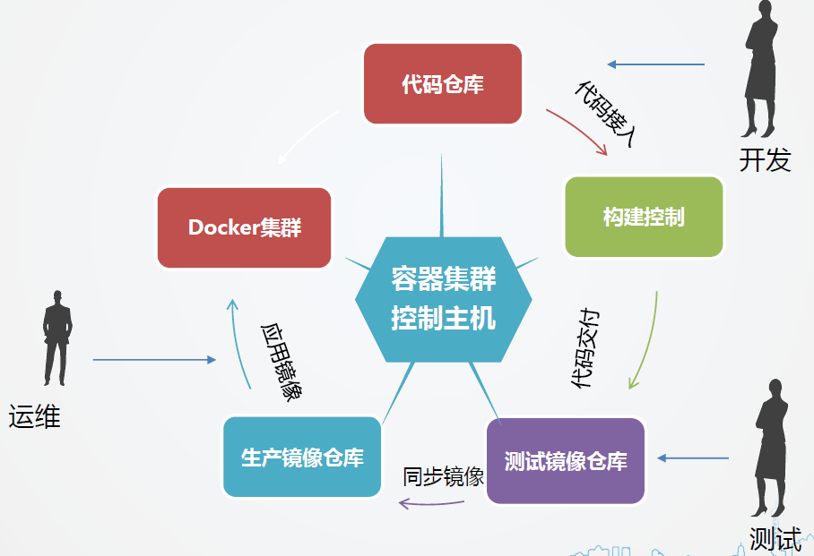
银行也需要Docker：PAAS平台系统架构
Notes:
技术栈：
1.代码管理：GitHub/BitBucket/Coding/GitCafe/GitLab/SVN
2.持续集成：Jenkins/ Hudson/Travis CI
3.流程定义：YAML
4.权限管理：读.写.管理员
5.制品管理：镜像仓库
6.交付单元：标准Docker容器镜像
7.集群管理：Compose/Swarm
8.负载均衡：LVS/haproxy/nginx
9.日志收集：ELK

Slide 5
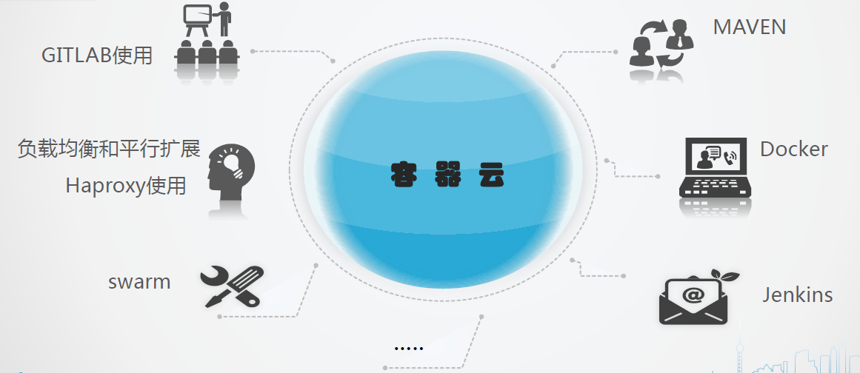
银行也需要Docker：PAAS平台服务

Slide 6
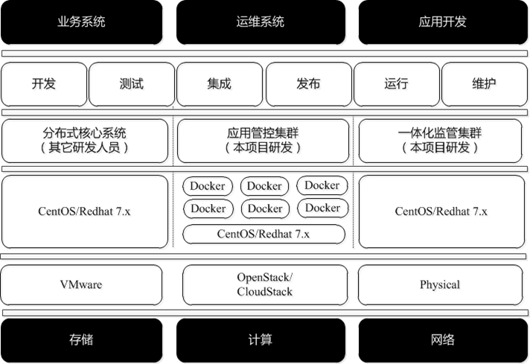
银行也需要Docker：部署逻辑视图
Notes:
功能需求：三平台核心关注点，及协作满足三个典型场景
1.基础设施：模型驱动应用交付, 具备可靠性和持续性
2.应用管控：应用部署/运行/维护, 具备容器管理、DevOps和多租户
3.一体化监管：应用可靠保证，具备事前预警和事后报警（基于Zabbix，核心是监测优化、预警和报警）
本项目可实施在物理机/虚拟机上，支持应用的开发、测试、集成、发布、运行和维护

Slide 7
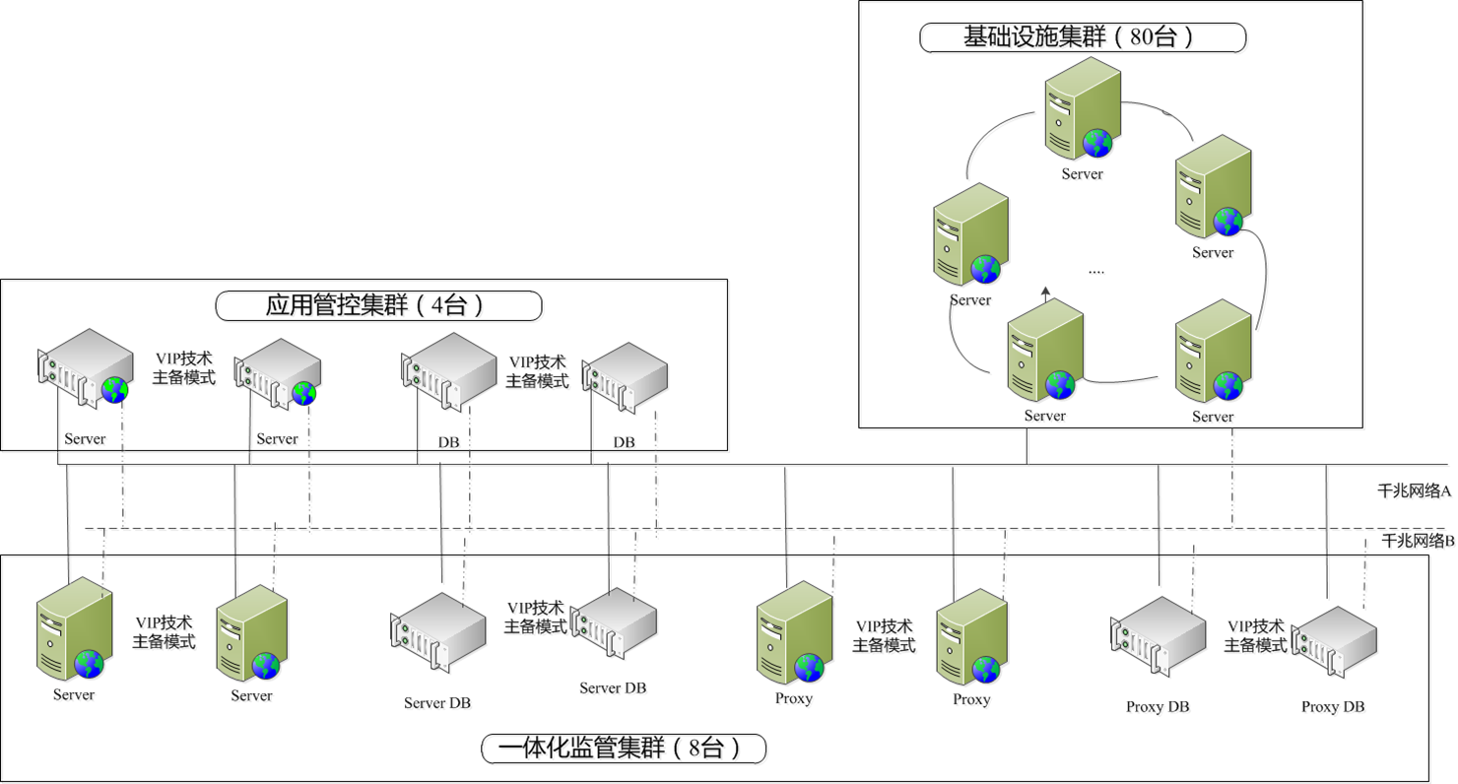

银行也需要Docker：部署物理视图
初始规模约100台
采用网络冗余策略

Slide 8
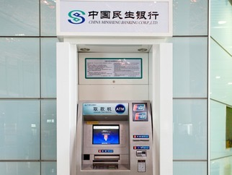
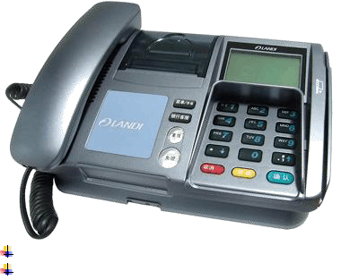
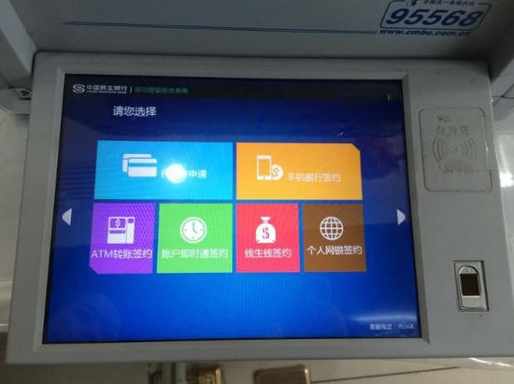
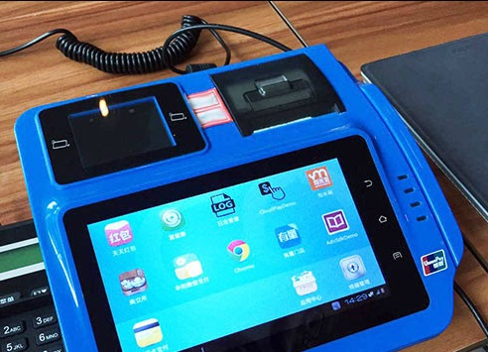
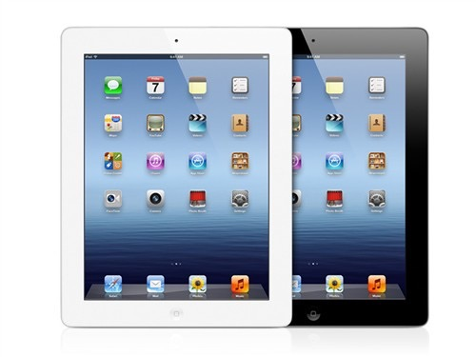
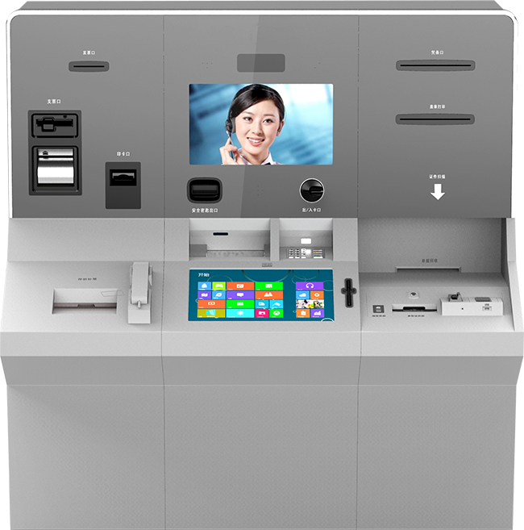
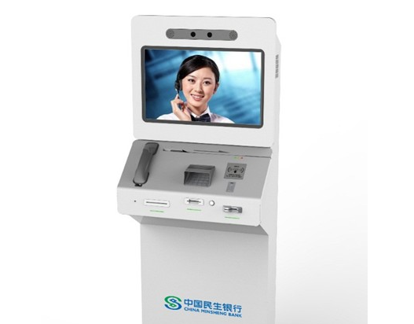
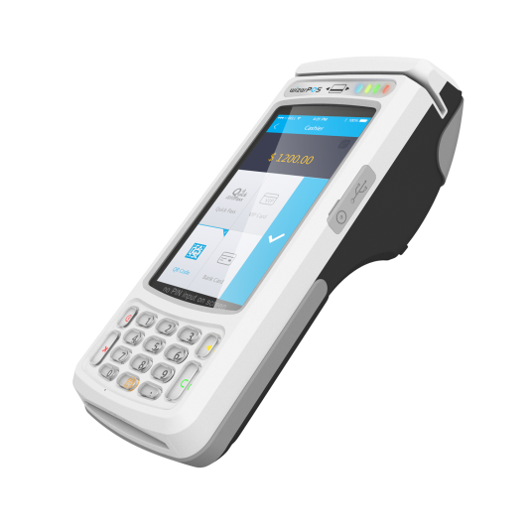
移动设备开放平台MDOP：金融设备规模
营业网点：1000+
自助银行：6000+
ATM：3w+
POS：40w+
PAD：2w+
MIT：1w+
VTM：1w+
微视窗：1w+

Slide 9
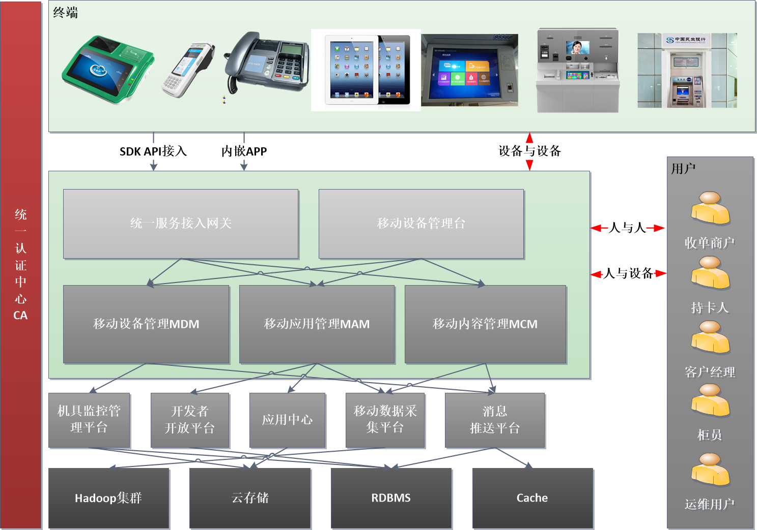
移动设备开放平台MDOP：逻辑结构

Slide 10
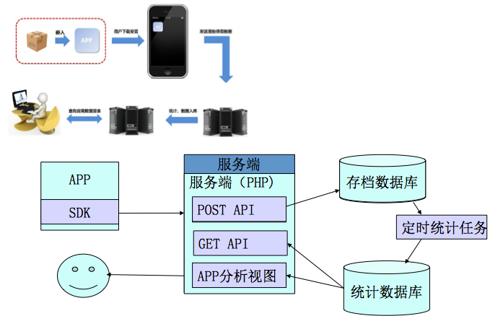
移动设备开放平台MDOP：基础服务平台
机具监控（MDM）
开放平台（MAM）
应用中心（MAM）
数据采集平台（MCM）
消息推送平台（MCM）
CA认证中心

Slide 11
移动设备开放平台MDOP：物联网云平台
BaiduInside平台：http://inside.baidu.com/
微信硬件平台：http://iot.weixin.qq.com/
360智能云平台：http://open.home.360.cn/
小米智能硬件开放平台：https://open.home.mi.com/index.html
机智云-智能硬件自主开发及云服务平台：http://www.gizwits.com/
……
Notes:
1.智能硬件行业即将迎来井喷式爆发。根据Gartner预测，相比2014年，2015年全球互联设备将达到49亿台，增长30%；2020年规模会达到250亿台，思科认为是750亿台，IDC预测则是500亿台。
2.Verizon 公司在其最新的报告《市场现状：物联网 2016》中表示，在2015年，企业型物联网初创公司比消费型物联网公司获得的基金多 75%，而今年，企业型物联网初创公司获得基金有望达到消费型物联网公司的 2 到 3 倍。

Slide 12
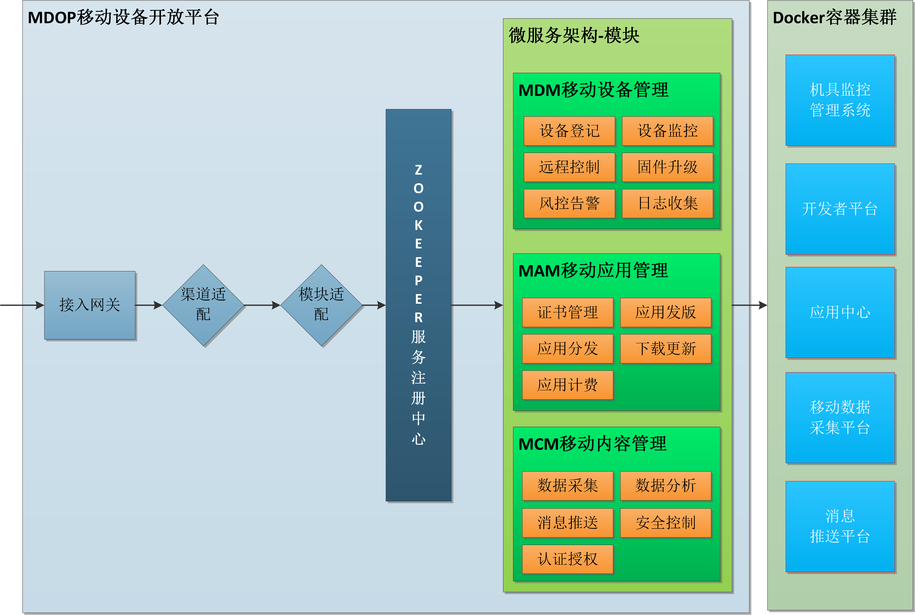
Microservices开发＋Docker部署：系统功能

Slide 13

Microservices开发＋Docker部署：Java微服务框架
 | Dropwizard | Spring boot | Microserver
HTTP | Jetty | Tomcat(default),Jetty or Undertow | Tomcat
REST | Jersey | Spring | Jersey
JSON | Jackson | Jackson,GSON,json-simple | Jackson
Metrics | Dropwizard Metrics | Spring | Dropwizard Metrics,Codahale Metrics
Health Checks | Dropwizard | Spring | Spring
Logging | Logback,slf4j | Logback,Log4j,Log4j2,slf4j,Apache common-logging | Logback,Log4j
Official integrations | Hibernate Validator,Guava,Apache HttpClient,Jersey client,JDBI,Liquibase,Mustache,Freemarker,Joda time | 40+ Official Starter POMs for any purpose | Spring (core), Jersey, Guava, Tomcat, Grizzly, Hibernate (& Spring Data), Spring Boot, Codahale Metrics
Community integrations | Tens of available Integrations,including Spring | 4 Community led POMS | reactive programming, Swagger and more to come

Slide 14
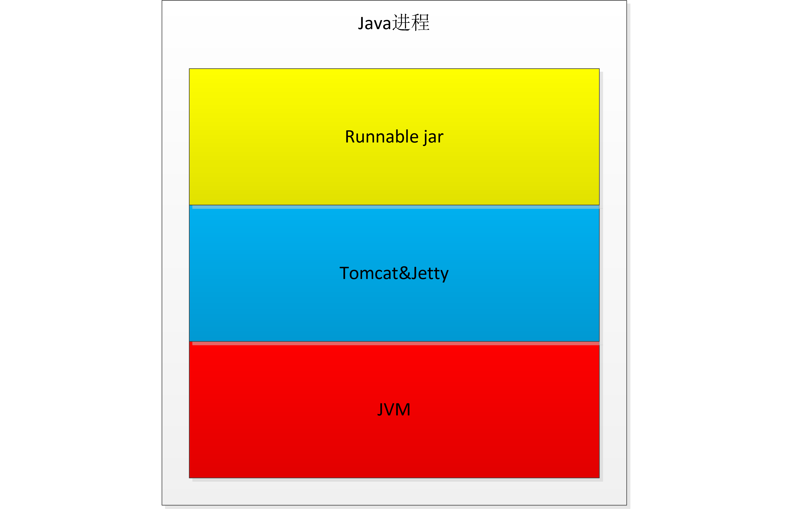
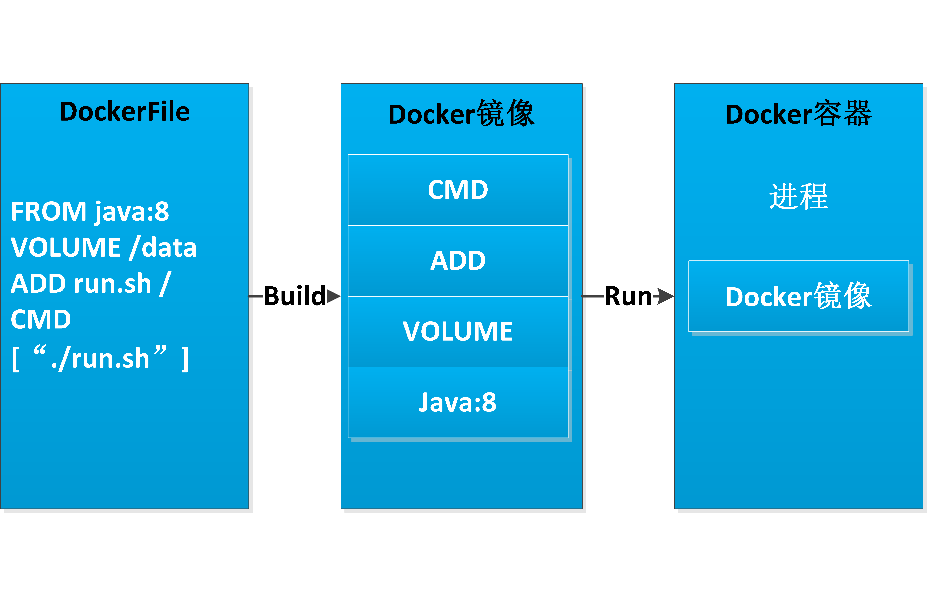
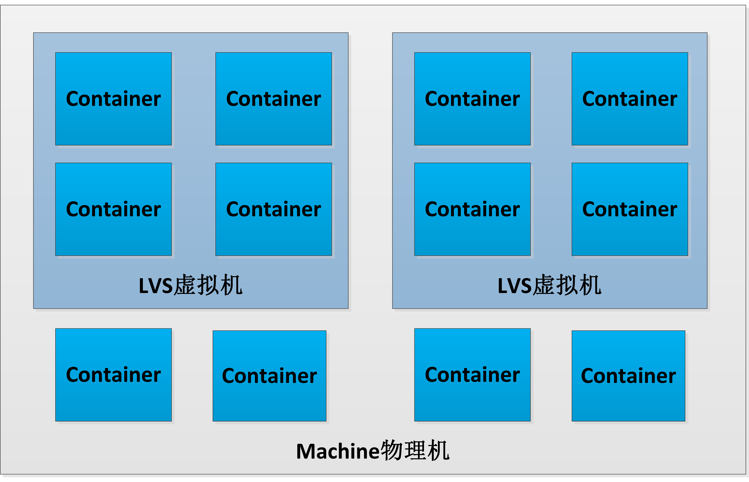
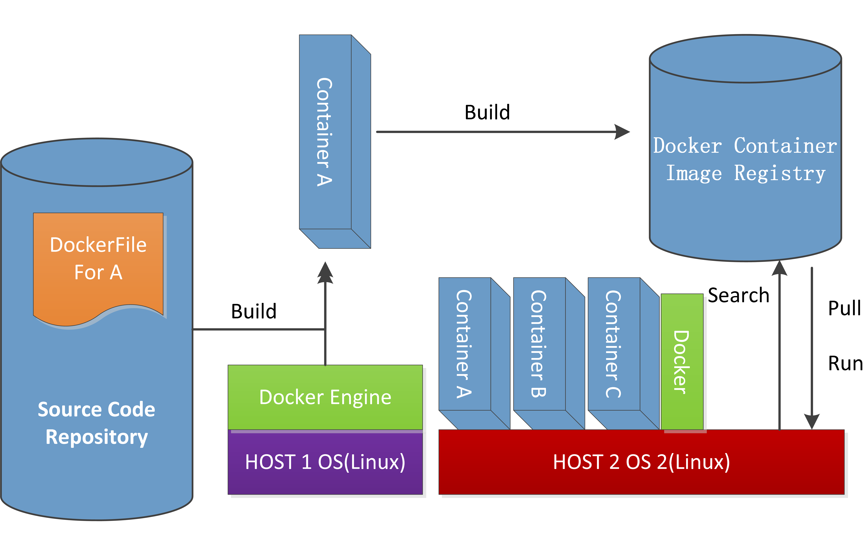
Microservices开发＋Docker部署：jar的Docker化

Slide 15
Microservices开发＋Docker部署：基础服务部署模式
基于Docker的应用部署-无状态的应用
Nginx
Tomcat
Redis
Mysql
Mongo
Jenkins
…
部署代码 | 应用程序包 Docker化 | 应用 Docker化
Tomcat | Y | Y
Weblogic | Y | Y

Slide 16

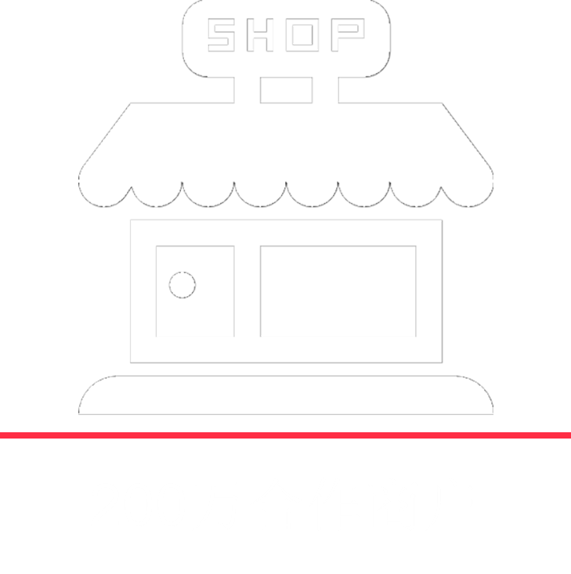

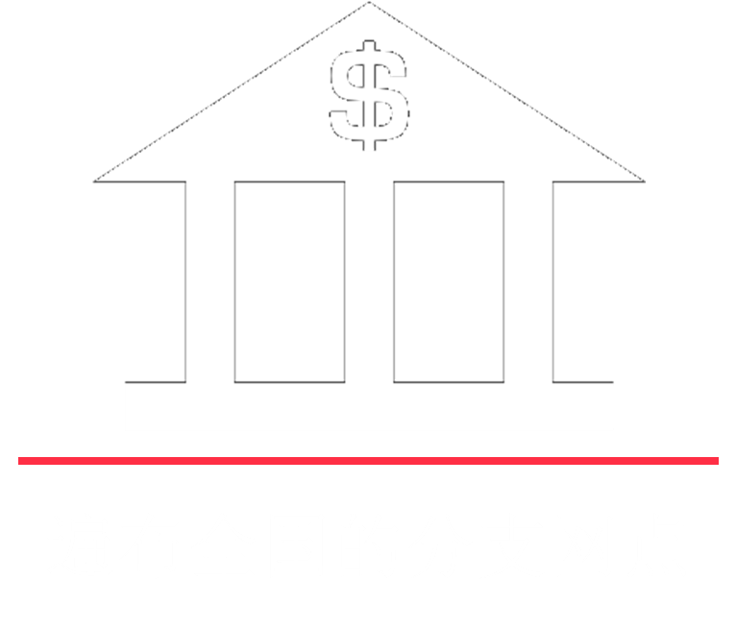

案例-CPOS：产品定位
Notes:
1.合作伙伴近100
2.上线APP近100
3.分布领域：百货、美容美发、物流、O2O、影院、大卖场、专卖店

Slide 17
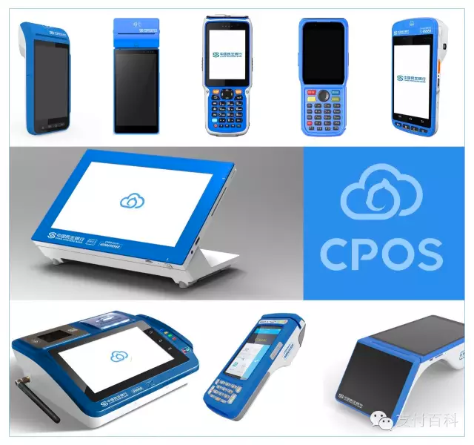
案例-CPOS：设备形态(为不同业态商户量身定制)
联迪
升腾
慧银科技
优博讯
世麦智能
矽鼎科技
证通电子
…

Slide 18
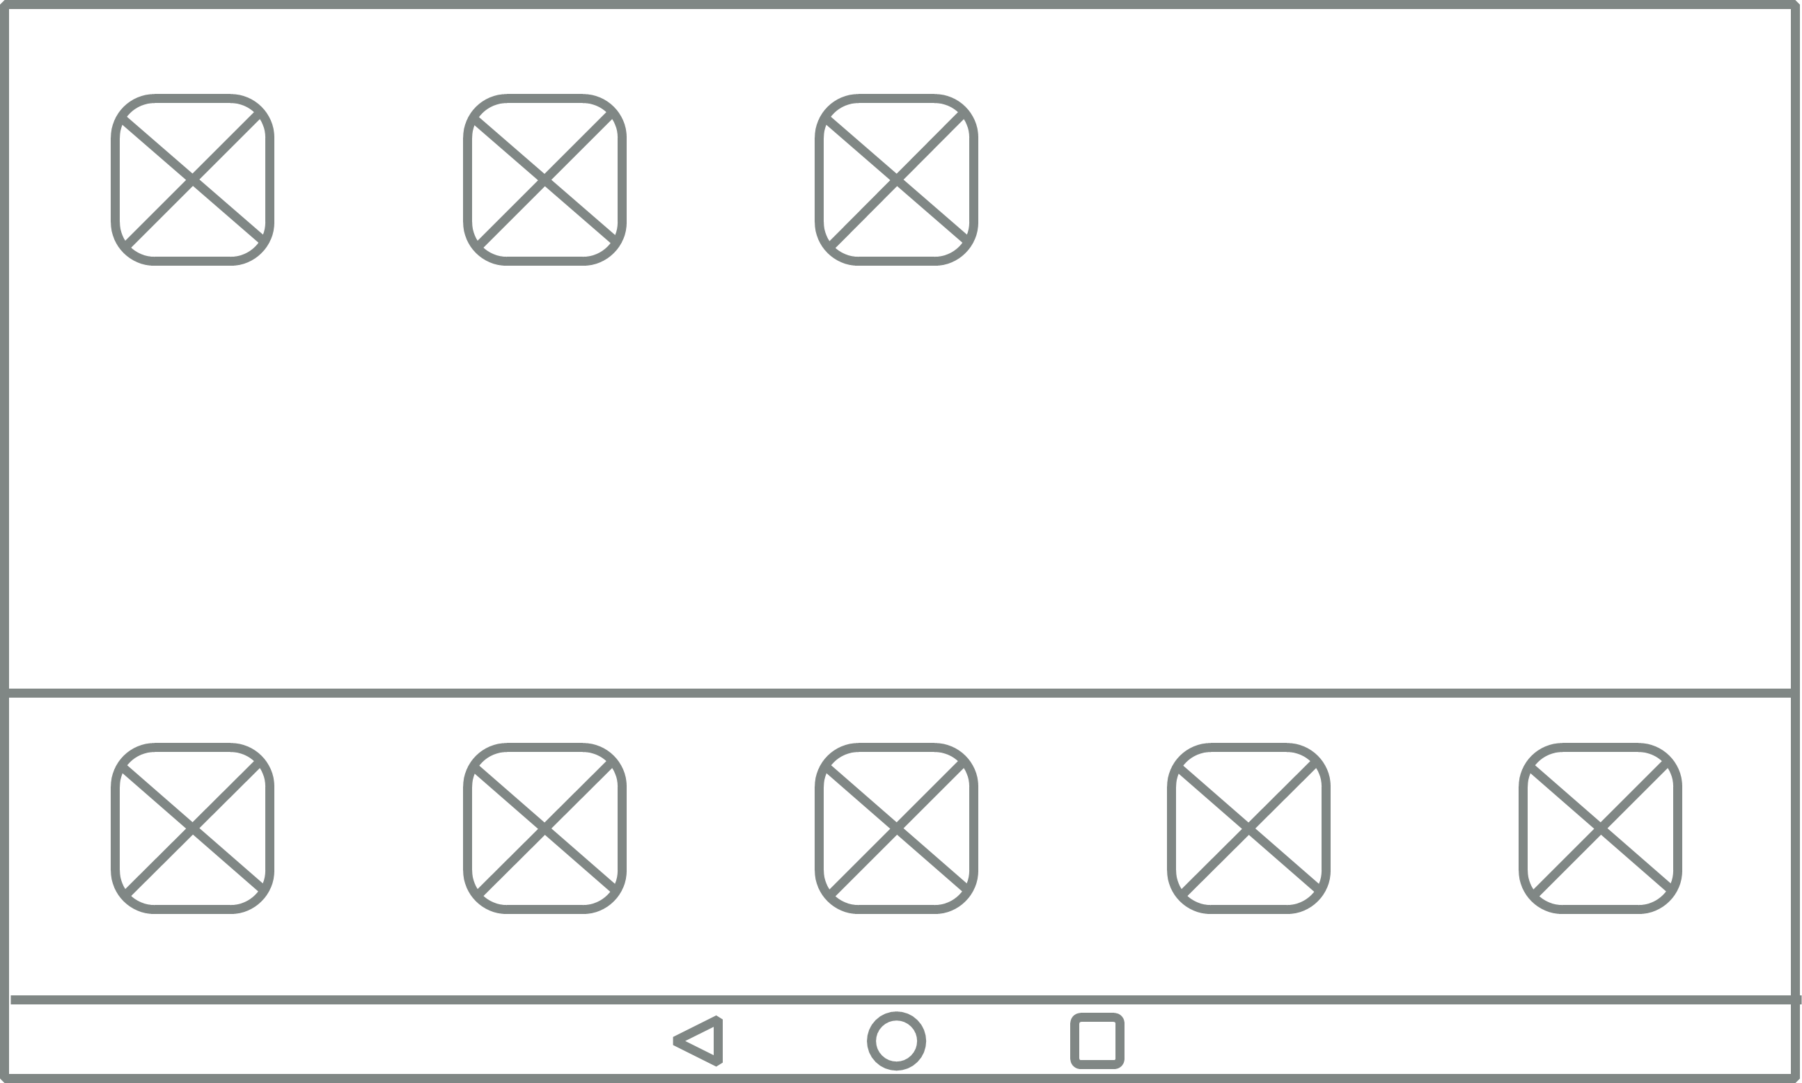

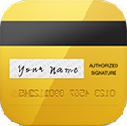




案例-CPOS：MDOP集成
机具监控
应用中心
银行卡支付
快捷支付
增值服务
搜狗输入法
…

Slide 19
案例-CPOS：开放体系
开发者
注册
APP
开发
APP
审核
上架
使用
视觉规范、交互设计规范、应用开发规范、SDK、示例程序、模拟器、人工技术支持

Slide 20
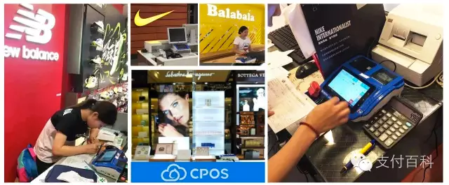
案例-CPOS：中国民生银行CPOS合作伙伴大会
民生银行定于6月18日召开CPOS第一届合作伙伴大会以及民生银行和腾讯以及大洋百货集团联合推出的智慧商场解决方案的媒体会。
会议城市：武汉
会议议程：CPOS产品介绍，CPOS的机具合作策略介绍，开发者合作策略介绍以及业务推广策略介绍；腾讯手Q钱包等主要合作伙伴的合作模式介绍；CPOS典型应用场景介绍以及沙龙活动。
6月18日，期待与您的会面。

Slide 21
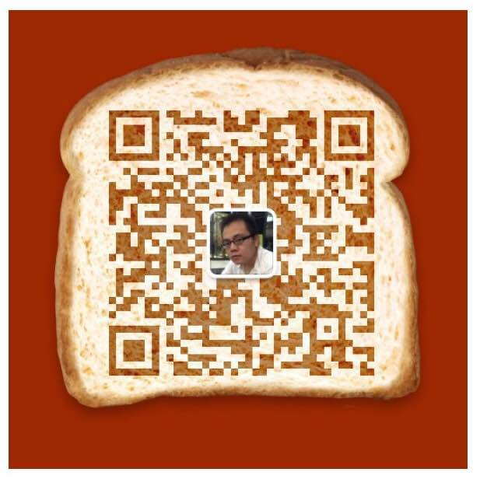
未来计划
6年银行系统开发经验，一直从事软件开发和产品研发工作。先后在Java技术支持组、创新研发组工作。2013～2014年参与内部自主Java开发平台Tesla建设，至今已支持行内各业务条线近50个系统的研发。
发布移动设备开放平台公有云。
《智能硬件开放平台实践-软件篇》、《智能硬件开放平台实践-硬件篇》、《智能硬件通讯技术实践》书籍正在编写中

Slide 22
“传统商业银行将成为21 世纪灭绝的恐龙，但前提是它们不能对电子化做出改变。”
–比尔·盖茨

